Slide 1
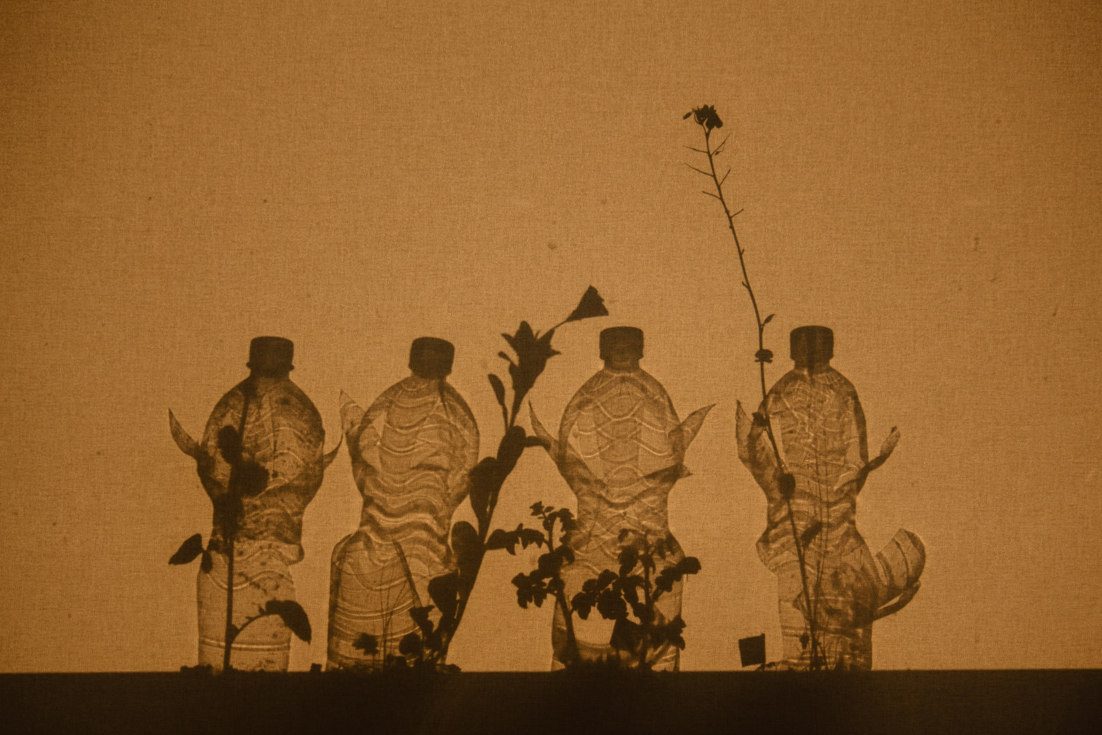
Human Plant Interfaces Arduino: Capacitive Sensor MPR121
Workshop by Florian Weil - Potsdam - 7.5.2014

Slide 2
Beschreibung
Der MPR121 Capacitve Sensor ermöglicht es bis zu 12 Pflanzen anzu schließen. Dieser Sensor ist fähig „Touch“ und Annäherung (Proximity) Interaktion zu erkennen.
Die erzeugten Signale sind jeweils in der Arduino IDE im Serial Ausgabefenster zusehen oder mittels Graphenvisualisierung (nur die ersten 4 Eingänge) in Processing
Schwierigkeitsgrad: schwer

Slide 3
1) Aufbau zwischen Arduino und Sensor
Sensor Eingänge
Arduino
Ground Pin
Arduino
Analog Input 4
Arduino
Power 3.3V
Arduino
Analog Input 5
Arduino
Digital Input 2
Tutorials:
http://bildr.org/2011/05/mpr121_arduino/
https://learn.sparkfun.com/tutorials/mpr121-hookup-guide
https://learn.adafruit.com/adafruit-mpr121-12-key-capacitive-touch-sensor-breakout-tutorial?view=all
Kunst/Designprojekt:
http://www.scottmadethis.net/interactive/beetbox/

Slide 4
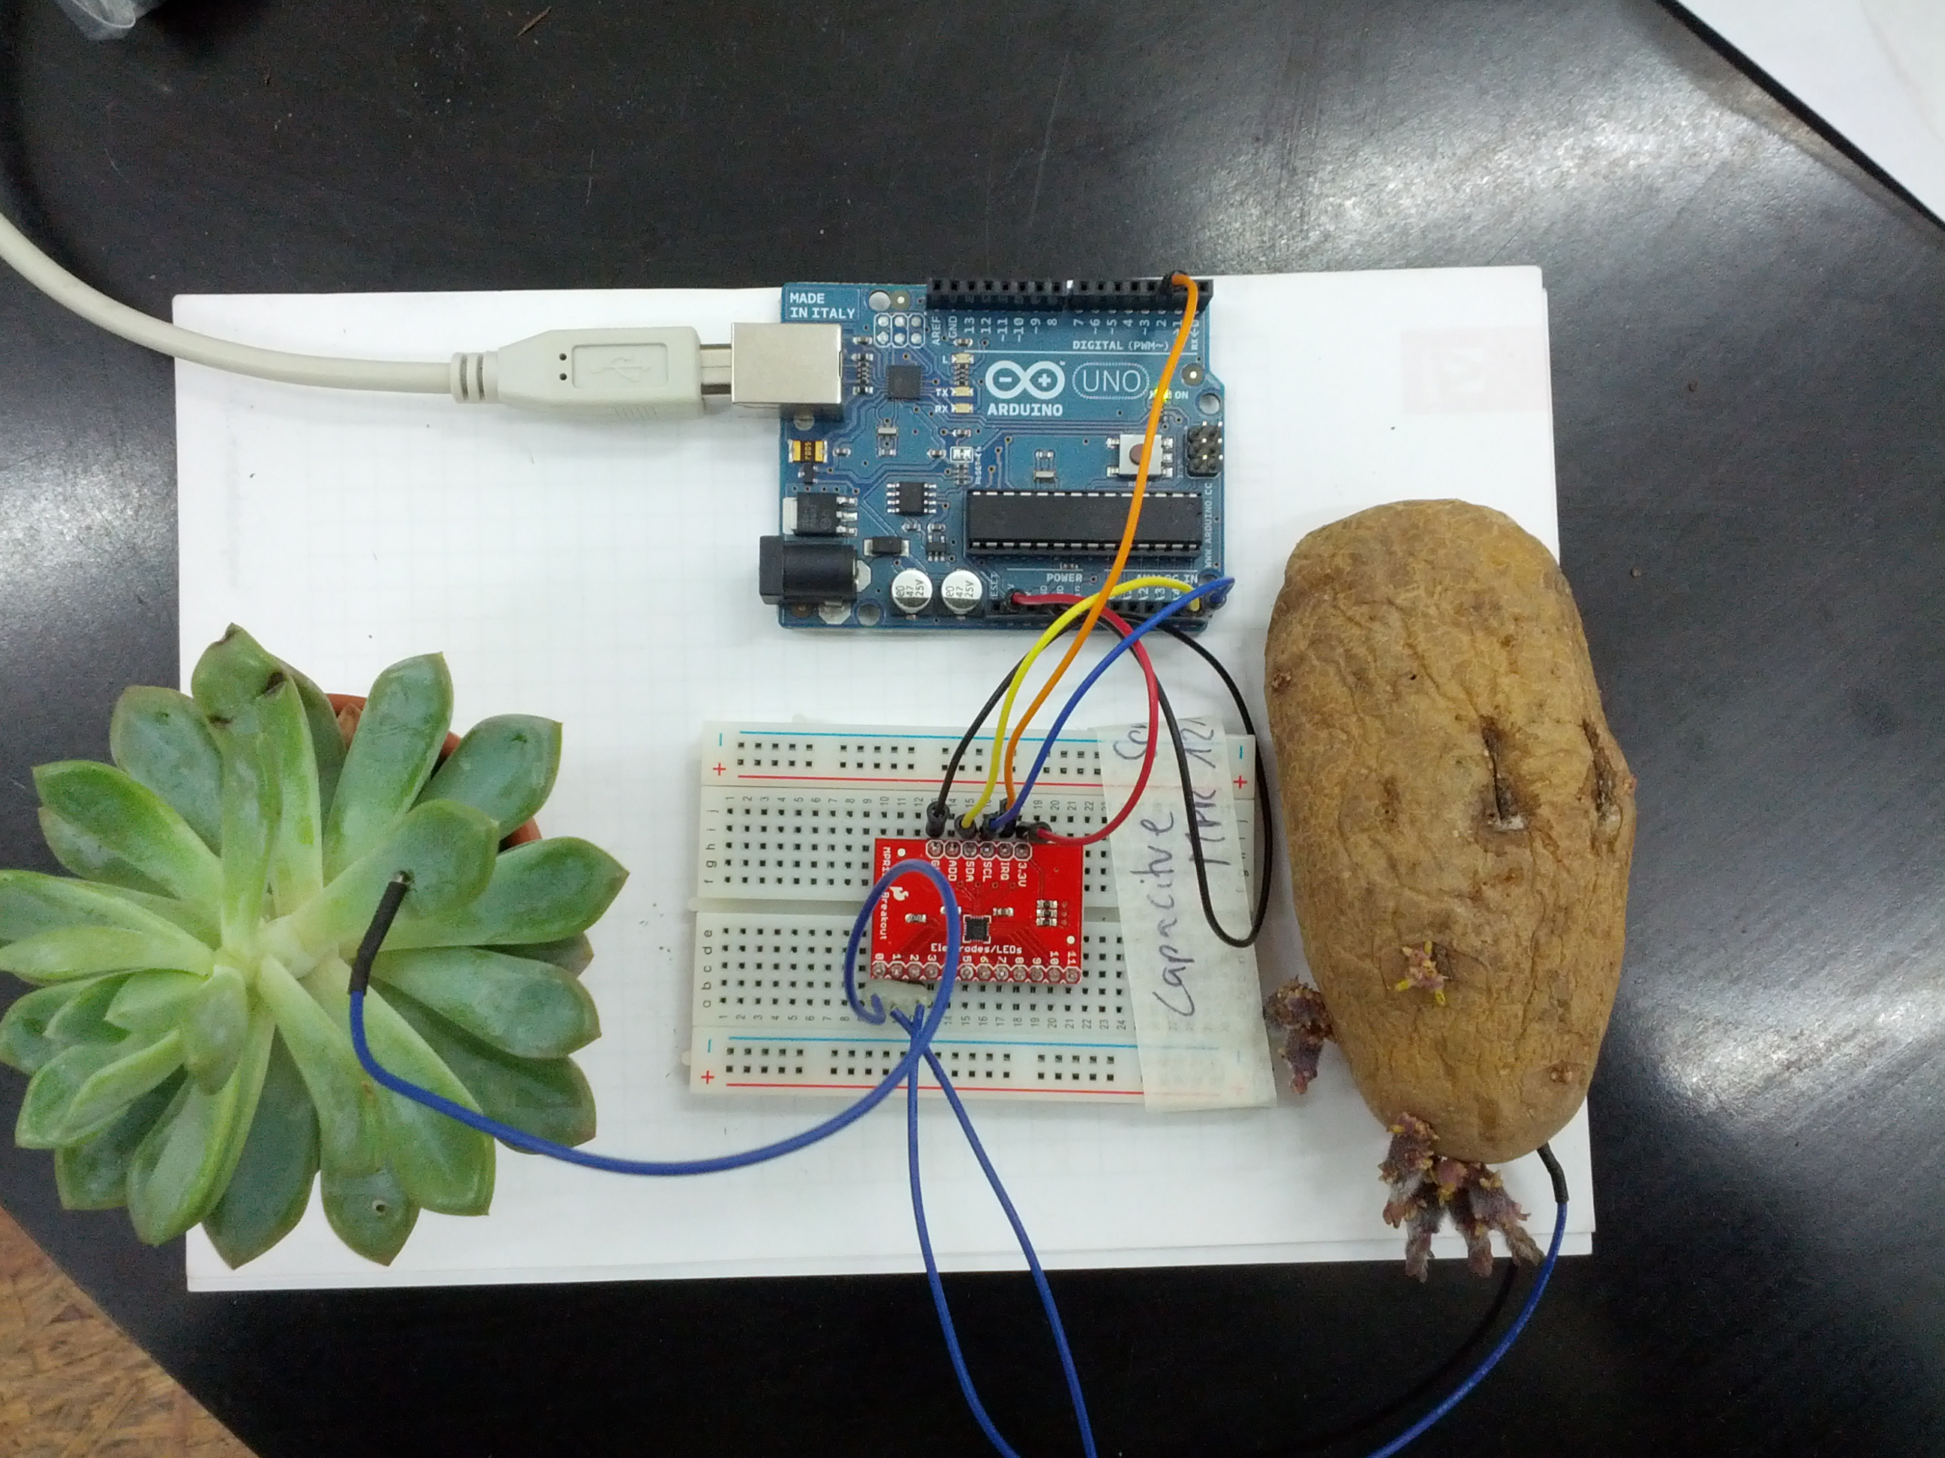

Slide 5
2) Programmiercode und Start
Arduino Projekt öffnen
Adafruit MPR121 Library runterladen & installieren
c) Programmiercode Arduino hochladen
http://lectures.derhess.de/humanplantinterfaces/code/Arduino_MPR121_CapacitiveSensor_Plants.zip
d) Im Serial Ausgabefenster die Ausgaben betrachten
ODER
c) Programmiercode Arduino hochladen
http://lectures.derhess.de/humanplantinterfaces/code/Arduino_MPR121_CapacitiveSensor_Plants_Serial.zip
d) Processingprojekt öffnen
http://lectures.derhess.de/humanplantinterfaces/code/Processing_Graph_Visual.zip
e) Processing Code ausführen
f) Sensor an verschiedenen Stellen bei den Pflanzen anbringen und Ausschlag auf Computerbildschirm verfolgen

Slide 6
Vorteile / Nachteile
Vorteil
- Mehrere Pflanzen als Eingabemöglichkeit
- Qualitatives Feedback direkt am Computer
- Leicht erweiterbar und verwertbar
Nachteil
- Erste Arduino und Processing Erfahrung nötig
- Dauert ein wenig die Infrastruktur aufzubauen

